Slide 1

PROYECTO:
ESTRATEGIA DE MOVILIDAD CICLISTA EN EL CENTRO DE FRESNILLO, ZAC.
PRESENTAN:
ARQ. DÍAZ LOPEZ IRHAM ALHAID
ARQ. SANDOVAL QUEZADA MONICA ISABEL
ARQ. AZÚA FLORES SARA FABIOLA

Slide 2
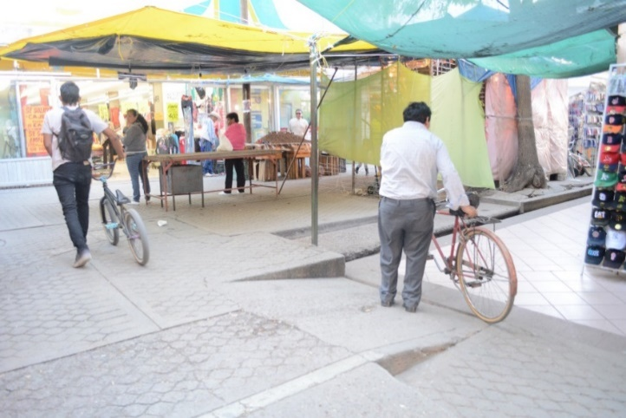
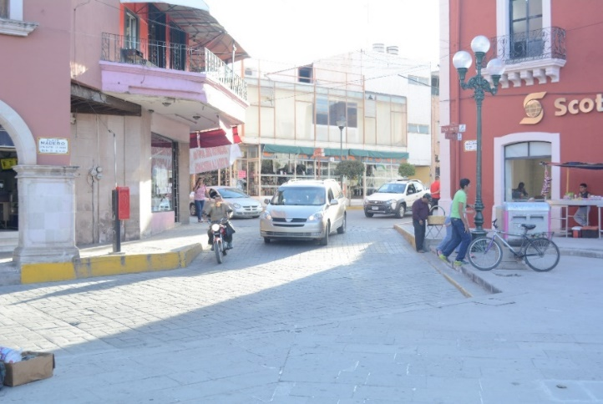
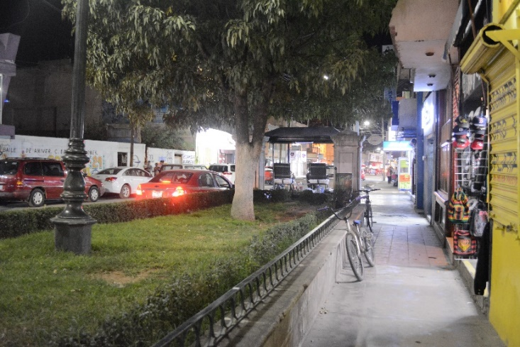
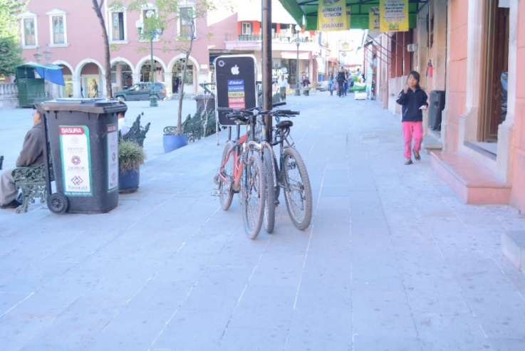
ESTRATEGIA DE MOVILIDAD CICLISTA EN EL CENTRO DE FRESNILLO, ZAC.
ORIGEN DEL PROYECTO
Ineficiencia vial existente, donde el uso del automóvil privado rebasa la capacidad de flujo de las calles, generando un sinfín de conflictos viales, sociales e incluso de imagen urbana.
Se origina a partir de la idea de una reestructuración vial en el centro de la ciudad

Slide 3
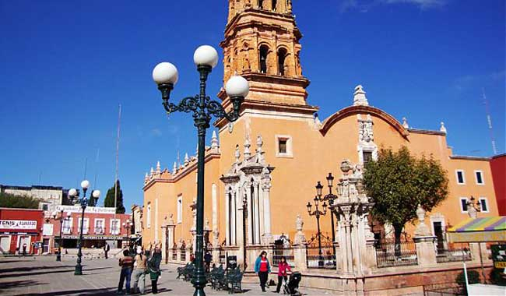
ESTRATEGIA DE MOVILIDAD CICLISTA EN EL CENTRO DE FRESNILLO, ZAC.
VISIÓN
Se logrará una circulación fluida, evitando en gran medida el congestionamiento vehicular en el centro creando recorridos rápidos para los ciclistas, además de mejorar la imagen urbana implementando vías peatonales con áreas verdes y promoviendo el comercio local al crear andadores desde los cuales se incentive la economía local y la mejora de la calidad de vida de la población.
ANTECEDENTES PRÓXIMOS
213,000 habitantes.
Diseño centralizado.
Exceso de vehículos.
70% de la población.

Slide 4
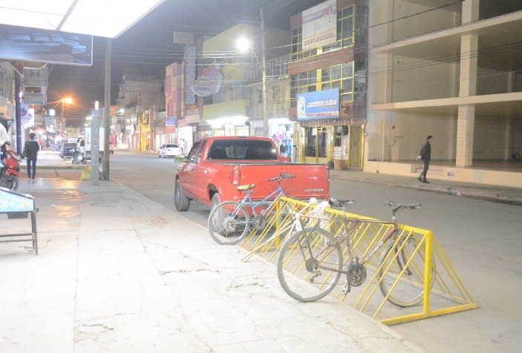
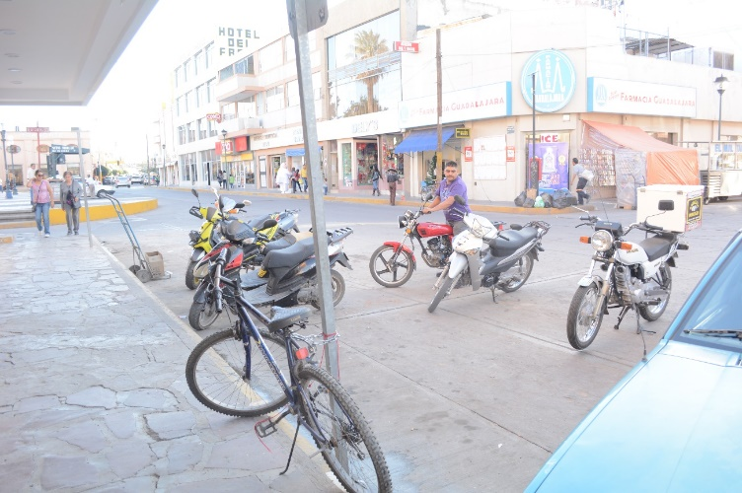
ESTRATEGIA DE MOVILIDAD CICLISTA EN EL CENTRO DE FRESNILLO, ZAC.
JUSTIFICACIÓN
Topografía que presenta la ciudad de Fresnillo
Valores económico, práctico, sustentable y saludable para los usuarios
IMPLAN.
Es inevitable pensar en la creación de una red de movilidad ciclista correctamente diseñada favorecerá al desarrollo del ciclismo urbano.
Esquemas similares se han implementado en distintas ciudades

Slide 5
ESTRATEGIA DE MOVILIDAD CICLISTA EN EL CENTRO DE FRESNILLO, ZAC.
PREGUNTA DE INVESTIGACIÓN
¿En qué medida la implementación de ciclo vías puede solucionar el problema de vialidad en el centro de la ciudad de Fresnillo, mejorar el tiempo de traslado y la calidad de vida de los usuarios?
METODOLOGÍA PARA DESARROLLO DEL ESTUDIO
Consultar al ayuntamiento
Investigación teórica de modelos afines implementados.
Proyectos urbanos propuestos en el estado.
Beneficios de la bicicleta frente a los automóviles.
Investigación documental sobre el contexto urbano, seguido de una investigación de campo para sustentar la viabilidad del mismo.
Levantamiento fotográfico del centro de la ciudad con el fin de marcar un antecedente.
Entrevistas a usuarios de bicicletas con el fin de recaudar información sobre la facilidad o dificultad de transitar las calles.
Entrevistas a personalidades que tiene conocimiento sobre el tema.

Slide 6
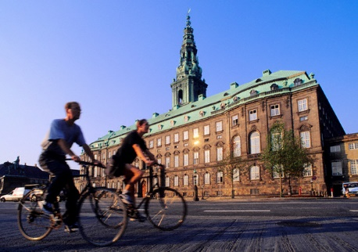
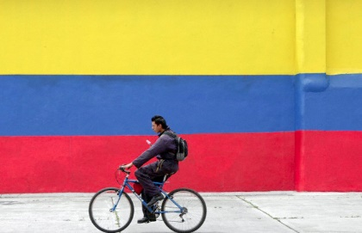
ESTRATEGIA DE MOVILIDAD CICLISTA EN EL CENTRO DE FRESNILLO, ZAC.
MODELOS DE DESARROLLO EN OTRAS REGIONES DEL MUNDO
Copenhague, Dinamarca Bogotá, Colombia
Cerca de 350 km de ciclovias. Rutas de 300 km de ciclovias.

Slide 7
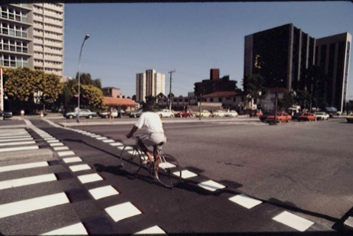
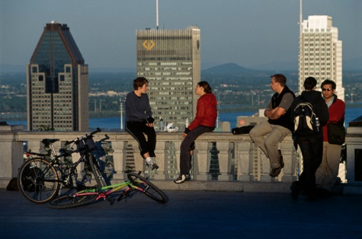
ESTRATEGIA DE MOVILIDAD CICLISTA EN EL CENTRO DE FRESNILLO, ZAC.
MODELOS DE DESARROLLO EN OTRAS REGIONES DEL MUNDO
Curitiba, Brasil Montreal, Canadá
120 km de ciclovias 400 km de ciclovias

Slide 8
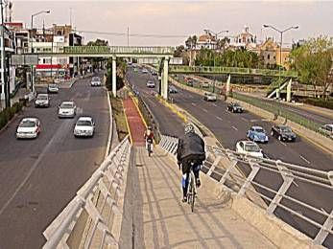
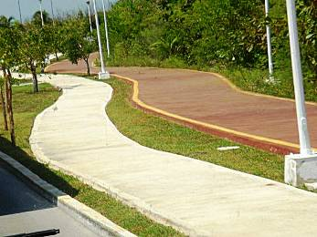
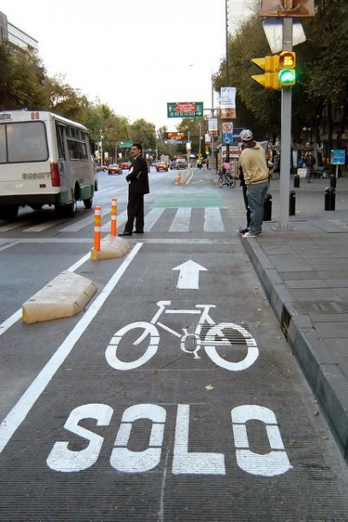
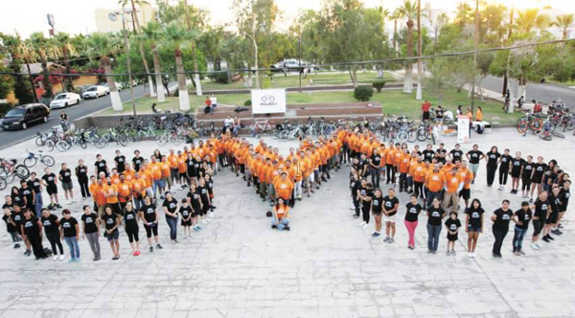
Ciclovía Cd. de México
Cancún Qintana Roo
Mexicali

Slide 9
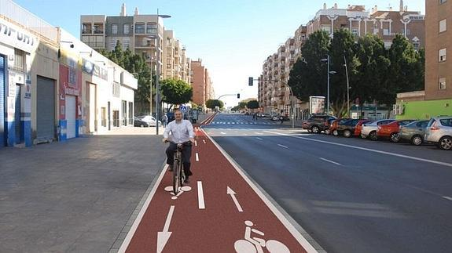
ESTRATEGIA DE MOVILIDAD CICLISTA EN EL CENTRO DE FRESNILLO, ZAC.
OBJETIVOS
Objetivo general
Elaborar un proyecto de que tenga como estrategia la movilidad urbana a través del uso de la bicicleta y tenga como resultado un mejoramiento vial en el centro de la ciudad de Fresnillo, Zac
Objetivos particulares:
Levantamiento fotográfico de las calles del centro de la ciudad.
Presentar el proyecto a las autoridades municipales
Exponer el proyecto ante el Instituto Municipal de Planeación.
Aplicación de encuestas y entrevistas

Slide 10
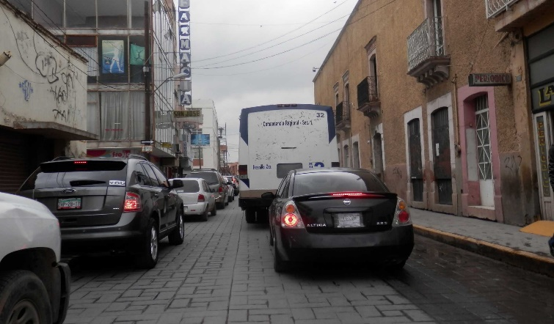
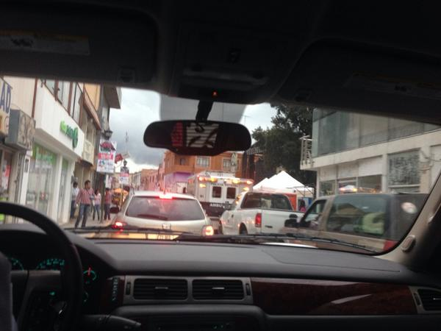
ESTRATEGIA DE MOVILIDAD CICLISTA EN EL CENTRO DE FRESNILLO, ZAC.
CARACTERÍSTICAS GENERALES PARA DESARROLLO DEL PROYECTO
El proyecto a realizar será del tipo Integral, es decir, que constará de obra, imagen urbana, reordenación vial y acciones sociales.
DIAGNÓSTICO
Antecedentes históricos
Congestionamiento vial Contaminación acústica

Slide 11
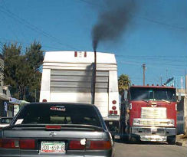
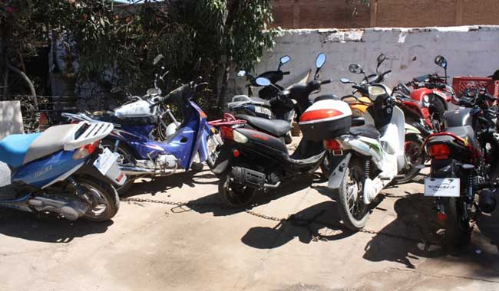
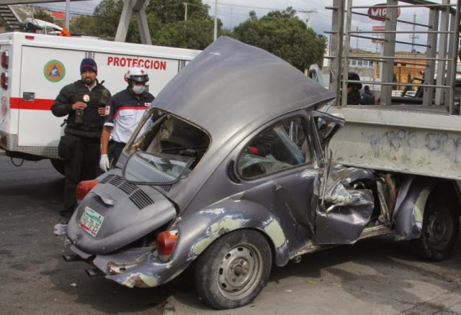
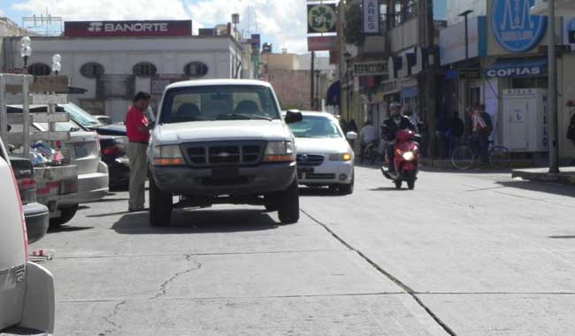
Contaminación ambiental Uso del vehículo motorizado y su impacto en el entorno urbano
Accidentes de tránsito Impacto negativo hacia los demás medios de transporte

Slide 12
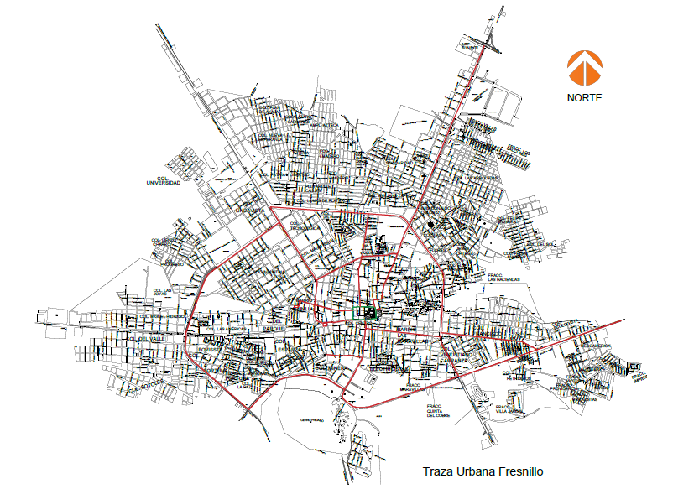
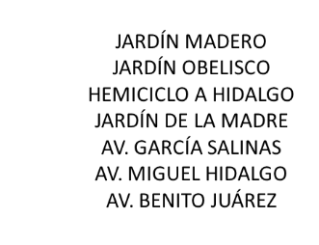
ESTRATEGIA DE MOVILIDAD CICLISTA EN EL CENTRO DE FRESNILLO, ZAC.
Área del proyecto

Slide 13
ESTRATEGIA DE MOVILIDAD CICLISTA EN EL CENTRO DE FRESNILLO, ZAC.
Análisis de factores internos y externos.
Para la correcta elaboración de un proyecto urbano, es necesario detectar los factores que influyen tanto directa como indirectamente en el proyecto.
Se elaborará un análisis de fortalezas, oportunidades, debilidades y amenazas (FODA), que consiste en listar 5 de las variables más importantes de cada categoría citada. Y estas se presentan en una matriz de análisis 20x20, que servirán para detectar las variables con mayor incidencia sobre las otras.
El modelo propuesto por Pérez (2008) describe el impacto de una variable con respecto a otra a partir del siguiente cuestionamiento:
¿”A” impacta significativamente a “B”?
En caso de ser positivo será= 1.
En caso de ser negativo será= 0.

Slide 14
TABLA 20/20
ESTRATEGIA DE MOVILIDAD CICLISTA EN EL CENTRO DE FRESNILLO, ZAC.
TABLA 20-20 DEL DOFA |  |  | FORTALEZAS |  |  |  |  | OPORTUNIDADES |  |  |  |  | DEBILIDADES |  |  |  |  | AMENAZAS |  |  |  |  | SUMA B
Apropiación de la Alameda Trinidad García de la Cadena |  |  | 1 | 2 | 3 | 4 | 5 | 6 | 7 | 8 | 9 | 10 | 11 | 12 | 13 | 14 | 15 | 16 | 17 | 18 | 19 | 20
FORTALEZAS | 1 | La bicicleta es un medio de transporte accesible para gran parte de la sociedad. |  | 0 | 0 | 0 | 0 | 0 | 1 | 1 | 1 | 1 | 0 | 1 | 1 | 1 | 1 | 1 | 0 | 1 | 1 | 1 | 12
 | 2 | El ciclismo, además de medio de transporte es una actividad deportiva | 1 |  | 1 | 0 | 1 | 0 | 1 | 1 | 0 | 0 | 0 | 1 | 1 | 0 | 0 | 0 | 0 | 1 | 0 | 0 | 8
 | 3 | Es un transporte que no contamina el medio ambiente. | 0 | 0 |  | 0 | 0 | 0 | 1 | 0 | 1 | 0 | 0 | 0 | 0 | 0 | 0 | 0 | 0 | 0 | 0 | 0 | 2
 | 4 | La parte más transitada en el centro de la ciudad incluye las vialidades más amplias: Av. Juárez, Av. Hidalgo, Av. García Salinas | 0 | 0 | 0 |  | 1 | 0 | 1 | 1 | 1 | 1 | 0 | 0 | 0 | 0 | 0 | 1 | 0 | 0 | 1 | 0 | 7
 | 5 | La topografía plana de la ciudad se presta para realizar el proyecto | 0 | 0 | 0 | 1 |  | 1 | 1 | 1 | 1 | 1 | 0 | 1 | 1 | 1 | 0 | 0 | 0 | 0 | 1 | 0 | 10
OPORTUNIDADES | 6 | Existen recursos federales para llevar a cabo este tipo de proyectos. | 1 | 1 | 1 | 1 | 1 |  | 1 | 1 | 1 | 1 | 0 | 0 | 0 | 0 | 1 | 1 | 0 | 0 | 0 | 0 | 11
 | 7 | Puede ser un proyecto atractivo para los candidatos a algún puesto político | 1 | 0 | 1 | 1 | 0 | 1 |  | 1 | 1 | 1 | 1 | 0 | 0 | 0 | 0 | 0 | 0 | 0 | 0 | 0 | 8
 | 8 | Puede tener una cobertura metropolitana | 1 | 1 | 1 | 1 | 1 | 1 | 1 |  | 1 | 1 | 0 | 0 | 0 | 0 | 0 | 1 | 1 | 1 | 1 | 0 | 13
 | 9 | Se puede aprovechar la infraestructura existente | 0 | 0 | 0 | 1 | 1 | 1 | 1 | 1 |  | 1 | 0 | 0 | 0 | 0 | 0 | 1 | 1 | 1 | 1 | 0 | 10
 | 10 | La ciudad tiene un tamaño óptimo para la implementación de este proyecto | 0 | 0 | 0 | 0 | 1 | 1 | 1 | 1 | 1 |  | 0 | 0 | 0 | 0 | 0 | 0 | 1 | 1 | 0 | 0 | 7
DEBILIDADES | 11 | Baja educación vial de la población. | 0 | 0 | 0 | 1 | 0 | 0 | 0 | 1 | 1 | 1 |  | 0 | 0 | 1 | 1 | 0 | 0 | 1 | 0 | 1 | 8
 | 12 | Actividad limitada por la edad y situación física | 0 | 1 | 0 | 0 | 1 | 0 | 0 | 1 | 0 | 0 | 0 |  | 1 | 1 | 0 | 0 | 0 | 0 | 0 | 0 | 5
 | 13 | Resistencia al trabajo físico por parte de la población. | 0 | 1 | 0 | 0 | 1 | 0 | 0 | 1 | 0 | 0 | 0 | 1 |  | 1 | 0 | 0 | 0 | 1 | 0 | 1 | 7
 | 14 | El ciclista tiene más riesgo de sufrir un daño físico en caso de accidente | 0 | 0 | 0 | 1 | 1 | 0 | 0 | 0 | 0 | 0 | 1 | 1 | 0 |  | 0 | 0 | 0 | 0 | 0 | 1 | 5
 | 15 | Vandalismo | 0 | 0 | 0 | 1 | 0 | 1 | 0 | 0 | 0 | 0 | 0 | 0 | 0 | 0 |  | 0 | 0 | 1 | 0 | 0 | 3
AMENAZAS | 16 | Oposición por parte del transportistas, no les conviene que exista un medio de alternativo | 1 | 0 | 0 | 1 | 0 | 0 | 1 | 1 | 1 | 1 | 0 | 0 | 0 | 0 | 0 |  | 0 | 0 | 0 | 0 | 6
 | 17 | Resistencia política que impida realizar el proyecto | 0 | 0 | 0 | 1 | 0 | 1 | 1 | 1 | 0 | 0 | 0 | 0 | 0 | 0 | 1 | 1 |  | 0 | 1 | 0 | 7
 | 18 | Idiosincracia del fresnillense | 1 | 1 | 1 | 0 | 0 | 0 | 1 | 1 | 0 | 0 | 1 | 1 | 1 | 1 | 1 | 0 | 0 |  | 0 | 1 | 11
 | 19 | Presupuesto insuficiente para la realización del proyecto | 1 | 0 | 0 | 0 | 0 | 0 | 1 | 0 | 1 | 0 | 0 | 0 | 0 | 0 | 0 | 0 | 1 | 0 |  | 0 | 4
 | 20 | Peligro de accidente en días lluviosos. | 0 | 0 | 0 | 0 | 1 | 0 | 0 | 0 | 0 | 0 | 0 | 1 | 1 | 1 | 0 | 0 | 0 | 0 | 0 |  | 4
SUMA A |  |  | 7 | 5 | 5 | 10 | 10 | 7 | 13 | 14 | 11 | 9 | 3 | 7 | 6 | 7 | 5 | 6 | 4 | 8 | 6 | 5 | 148

Slide 15
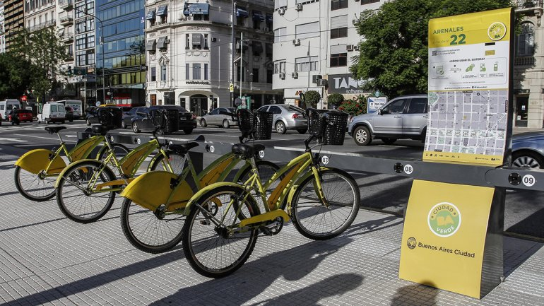
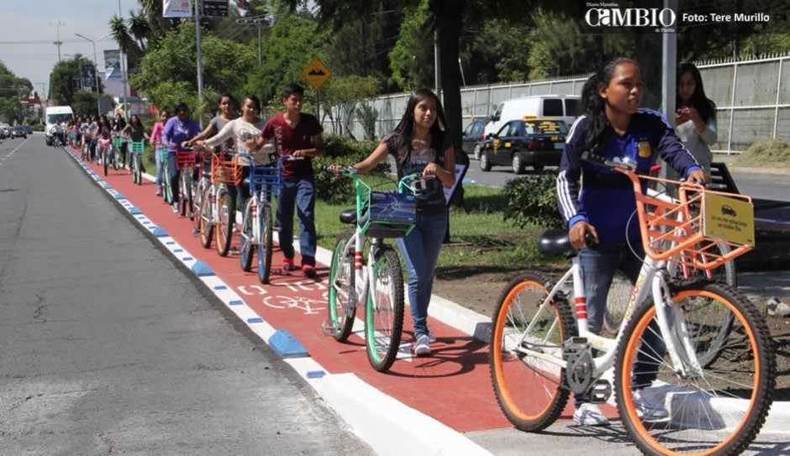
ESTRATEGIA DE MOVILIDAD CICLISTA EN EL CENTRO DE FRESNILLO, ZAC.
CARTERA DE PROYECTOS
La movilidad ciclista, una solución económica.
Desplazamientos en línea recta.
Caracterización de la ciudad y su topografía.

Slide 16
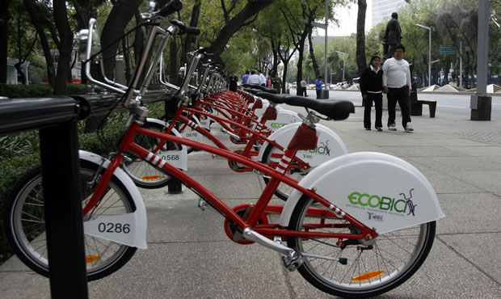
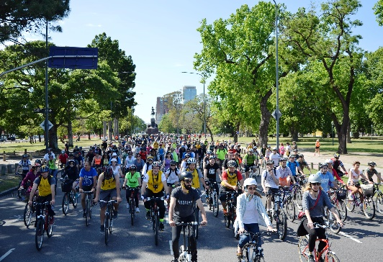
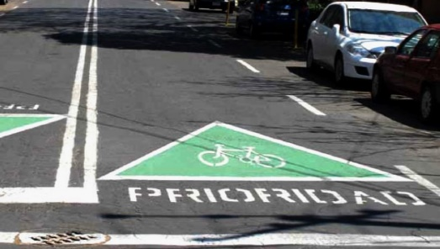
Gestión de recursos municipales, estatales y federales
Análisis de la demanda y ampliación potencial
Función y jerarquía de vialidades

Slide 17
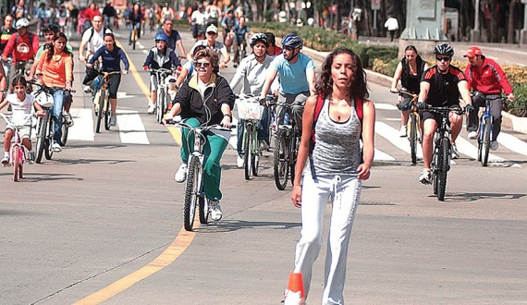
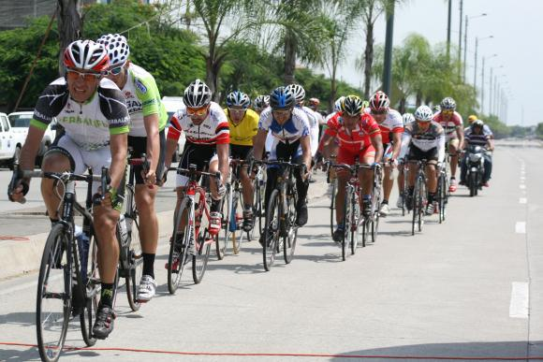

Integración social y aceptación para el ciclista
Deporte y transporte
Proyecto de educación vial

